Slide 1
Projet 10 : Détectez des faux billets avec Python
By
Chikaodili Deng

Slide 2
Objectifs de la présentation
Mettre en place une modélisation qui sérait capable d'identifier automatiquement les vraies des faux billets
1. Une analyse exploratoire et descriptive des données, réaliser la régression linéaire afin de combler des valeurs manquantes.
2. Mettre en concurrence 2 méthodes de prédiction :
a.) Une régression logistique classique
b.) Un K-Means, duquel seront utilisés les centroïdes pour réaliser la prediction
3. Des matrices de confusion pour des évaluations optimales des modèles

Slide 3
Pré-traitement des données
Télécharger des librairies
Importer de fichier‘billets’ en CSV
Chercher des doublons
Enlever des valeurs aberrantes ‘outliers’ avec zscore
Créer un DataFrame de 37 valeurs manquantes dans ‘margin_low’
Utiliser la regression linéaire pour prédire des valeurs manquantes

Slide 4
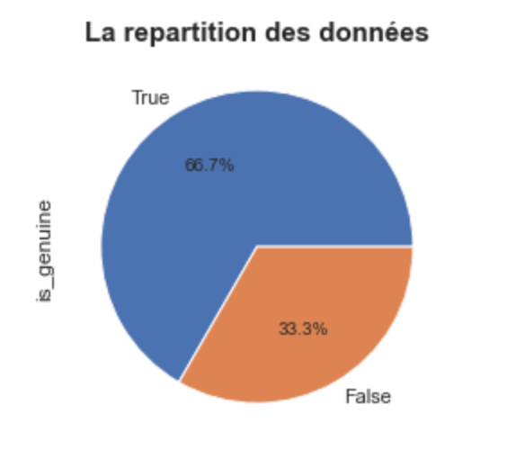
Repartition des données
La repartition des données avec
un diagramme en camembert
is_genuine (True) =66.7%
is_genuine (False) = 33.3%

Slide 5
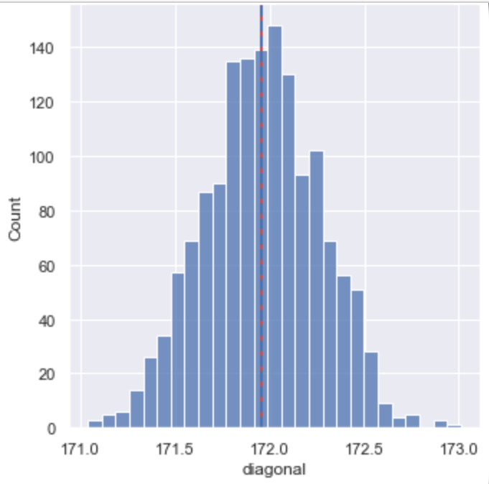
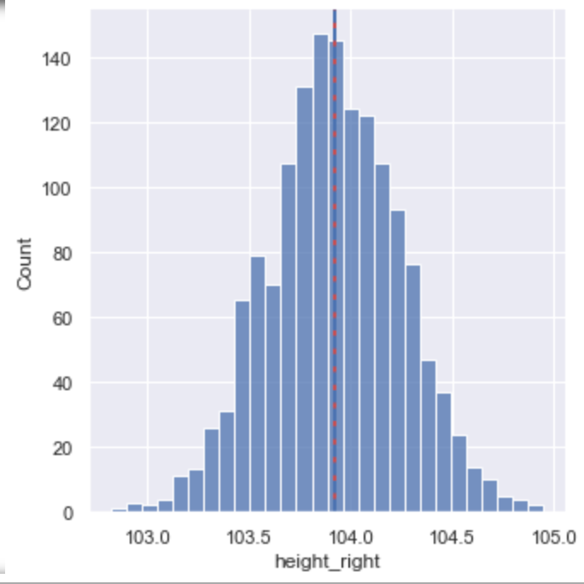
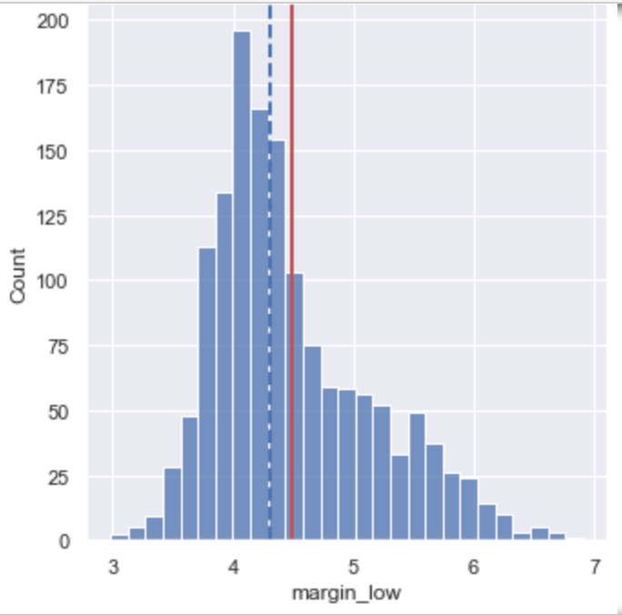
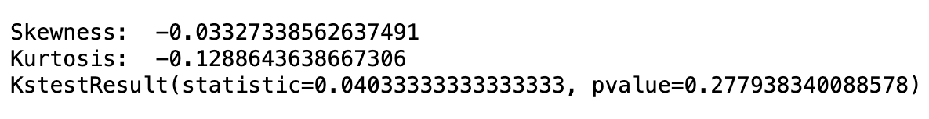
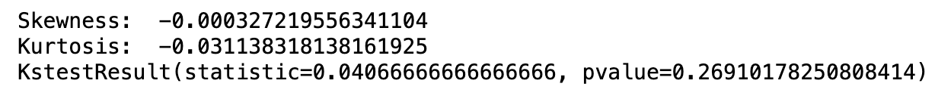
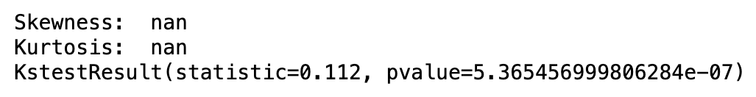
Distribution des données avec des histogrammes

Slide 6
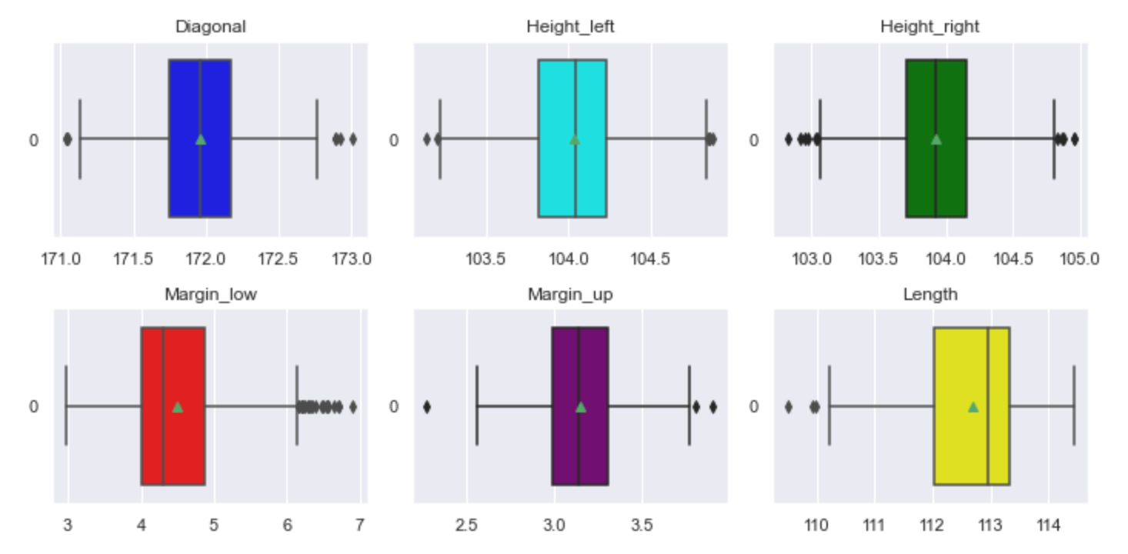
Distribution des données avec de boîte à moustaches

Slide 7
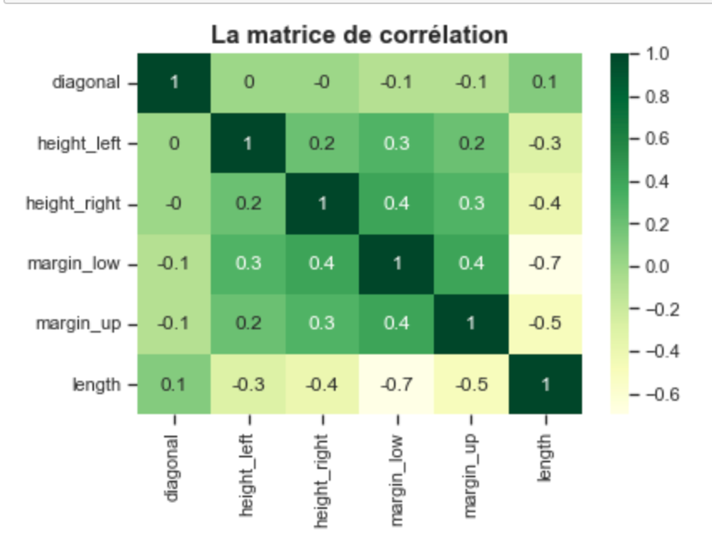
Matrice de la corrélation

Slide 8
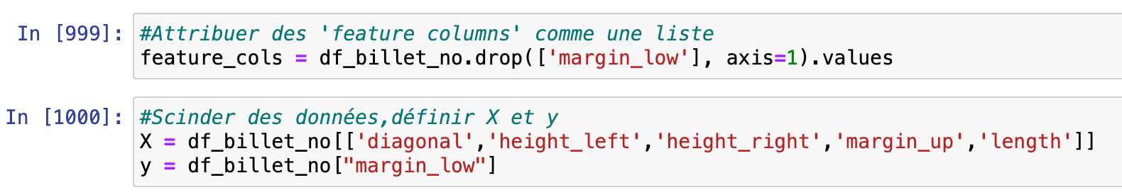
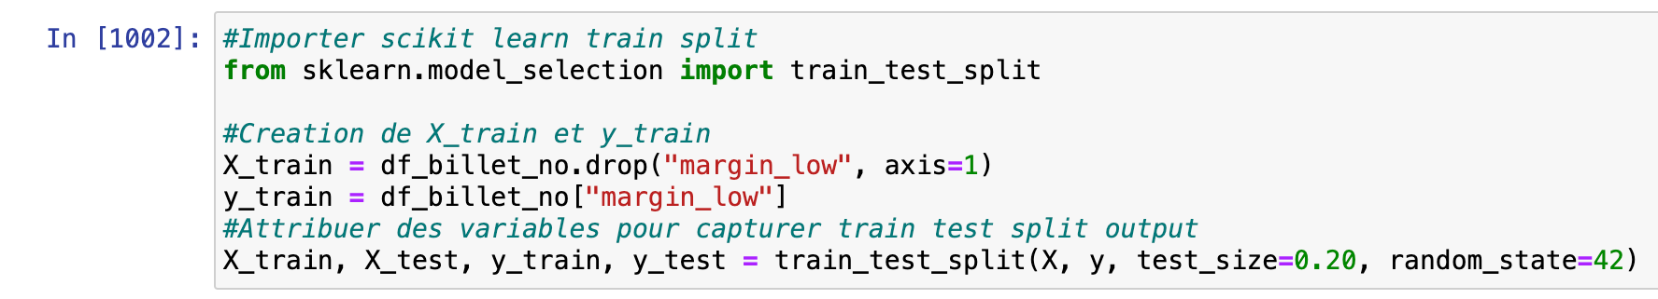
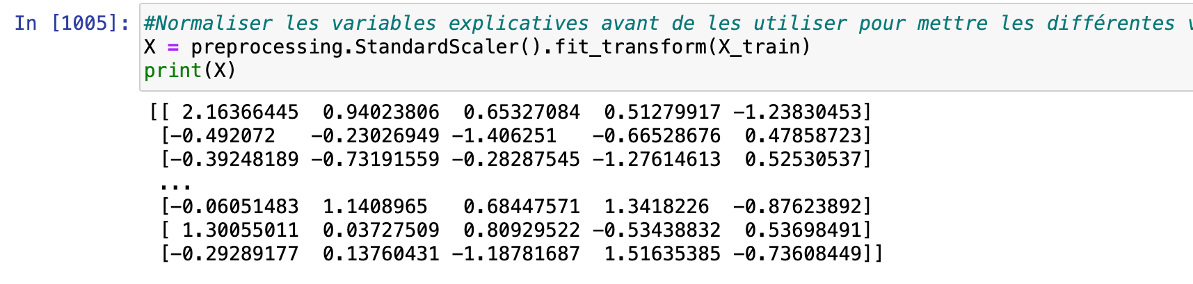
Régression linéaire multiple
Evaluer une relation linéaire
entre une variable y à expliquer
et des plusieurs variables
explicatives X.

Slide 9
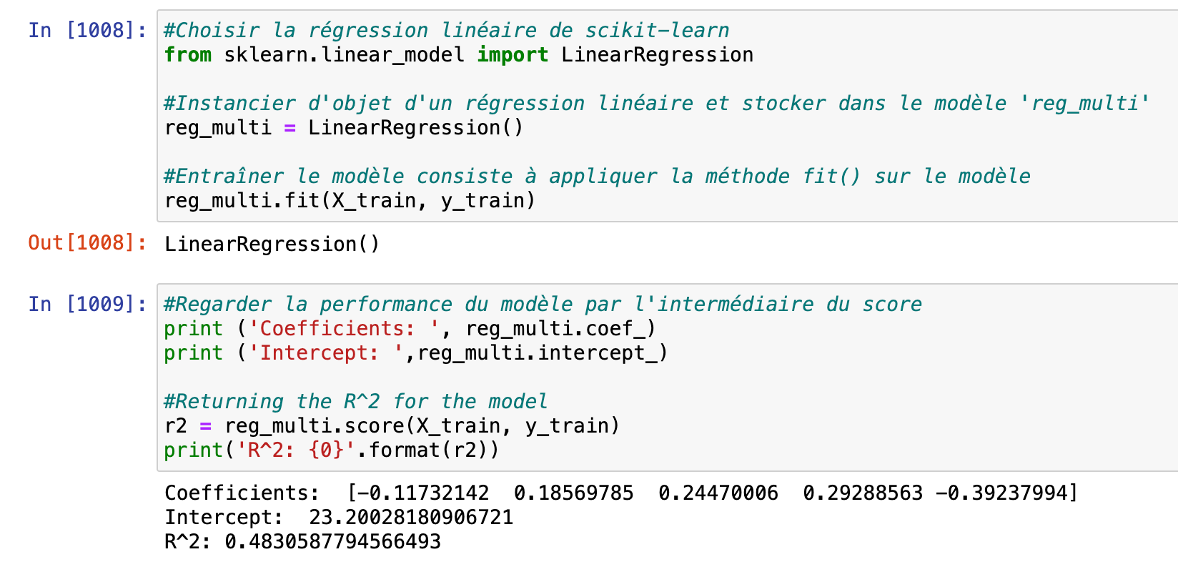
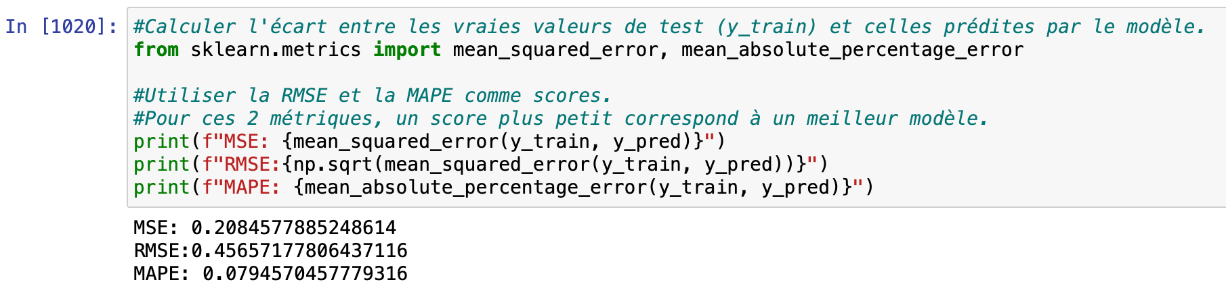
Régression linéaire multiple
Le coefficient de determination, R2= 0.48
(le carré de la correlation de Pearson entre
des valeurs prédites et varies valeurs)
MSE, le carré moyen des erreurs = 0.21
RMSE, l’erreur quadratique moyen = 0.46
(la racine moyenne de MSE)
MAPE, l’erreur absolue moyenne en
pourcentage = 0.08

Slide 10
L'analyse des résultats
La significativité des paramètres
L’atypicité et l’influence de certaines données
Vérifier la colinéarité des variables (examine les facteurs d’inflation de la variance, FIV d’un coefficient en raison d’une relation linéaire entre prédicteurs)
Tester l’homoscédasticité (Lorsque des erreurs des variables dans les modèles de régressioin est la même pour chaque observation
Tester la normalité de résidus

Slide 11
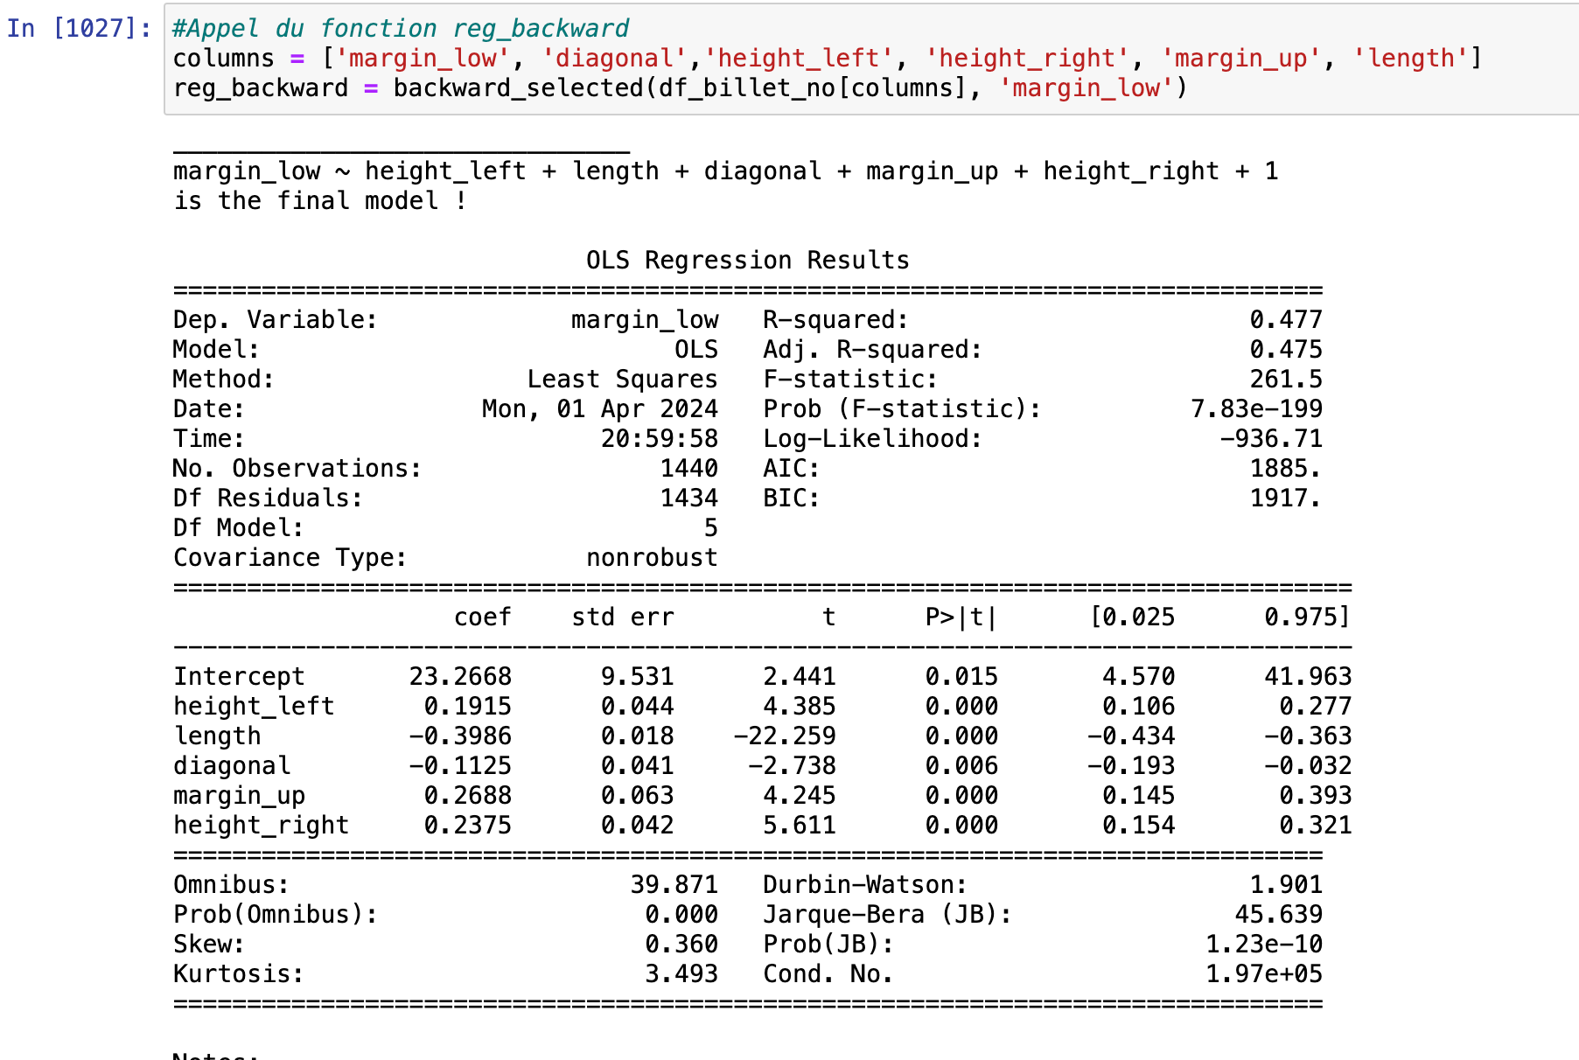
La significativité des paramètres
Sélectionner le modèle
par procédure descendante
ou backward.
Un modèle correct doit
avoir des paramètres
significatifs.

Slide 12
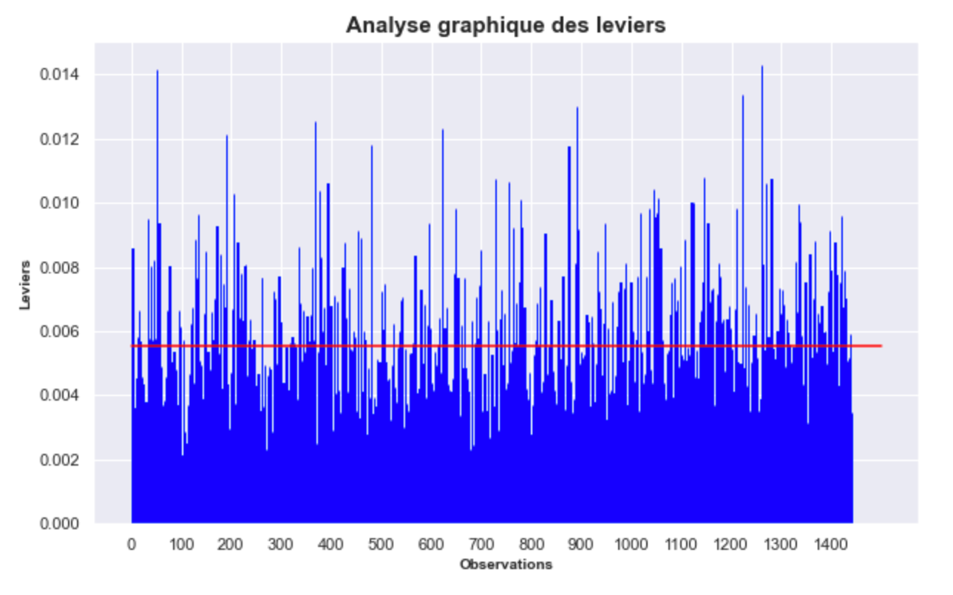
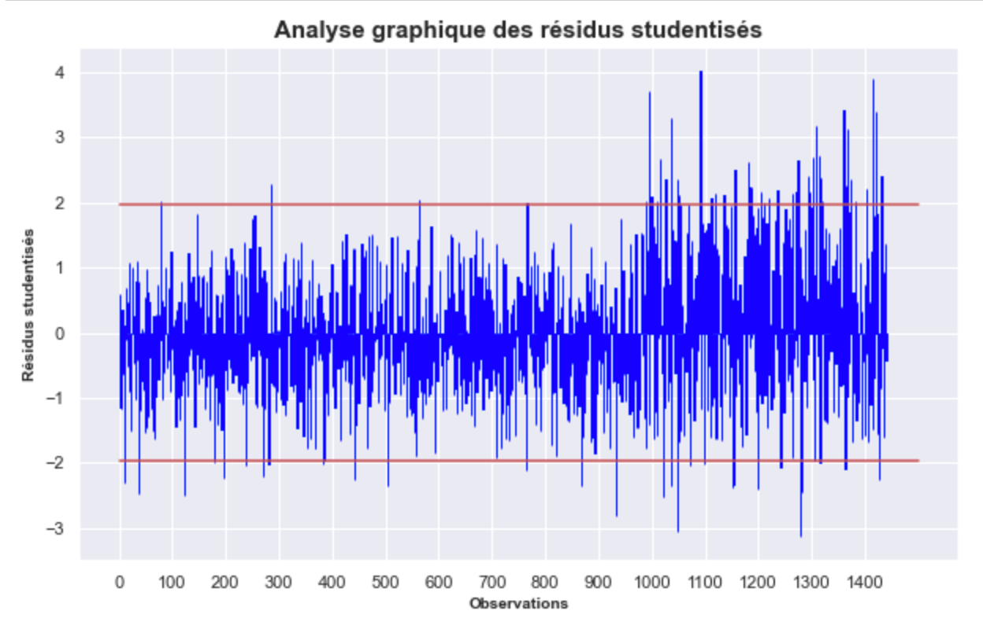
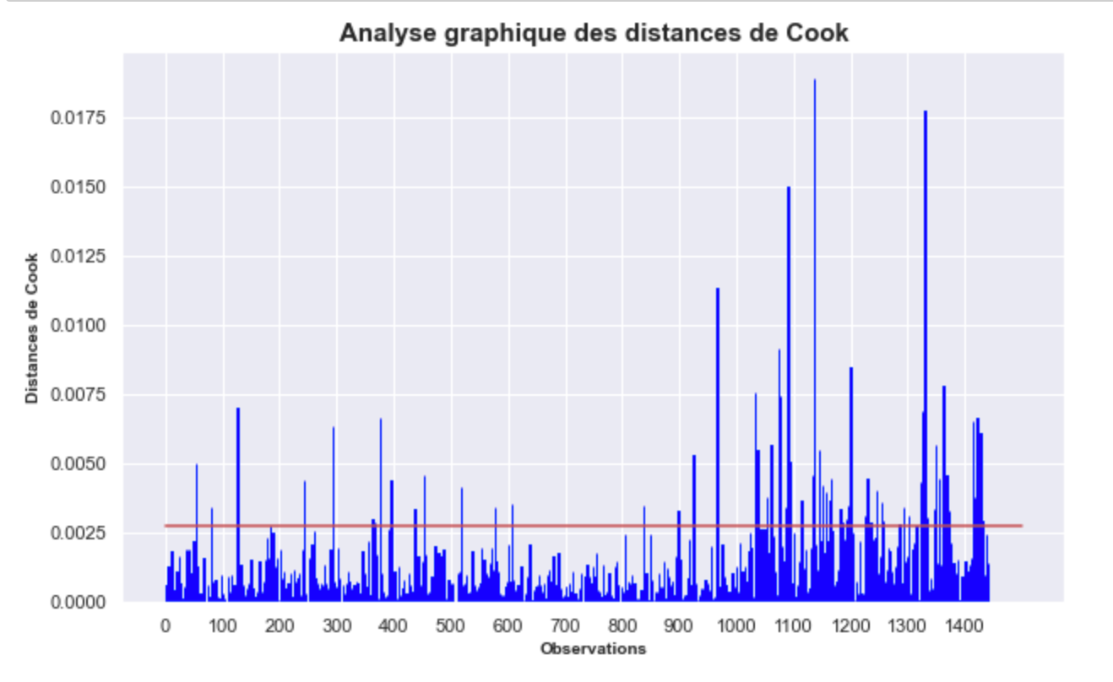
L’atypicité et l’influence de certaines données
Rétirer que les observations atypiques et influents

Slide 13
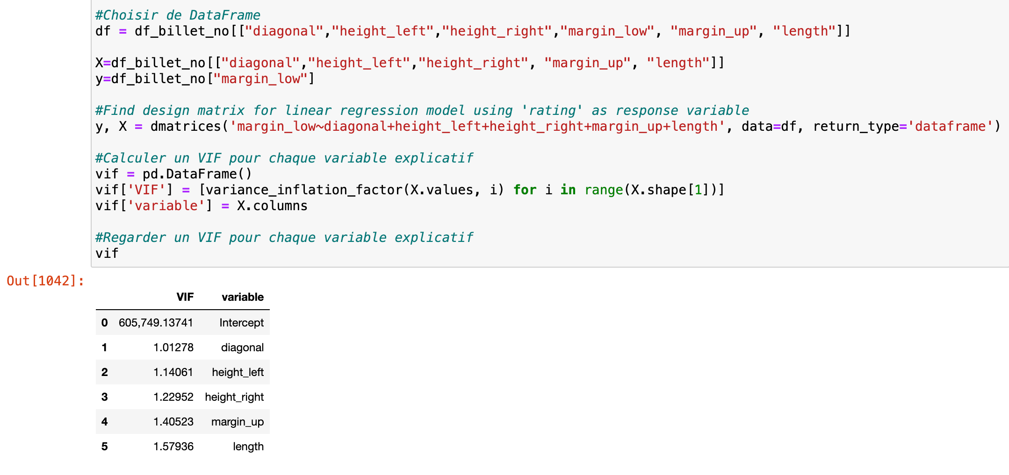
Vérifier la colinéarité des variables
Les facteurs d’inflation de
la variance (FIV) sont
moins 2 donc il n’y a pas
un problème de colinéarité
entre une variable donnée et
d’autres variables prédictives
du modèle.

Slide 14
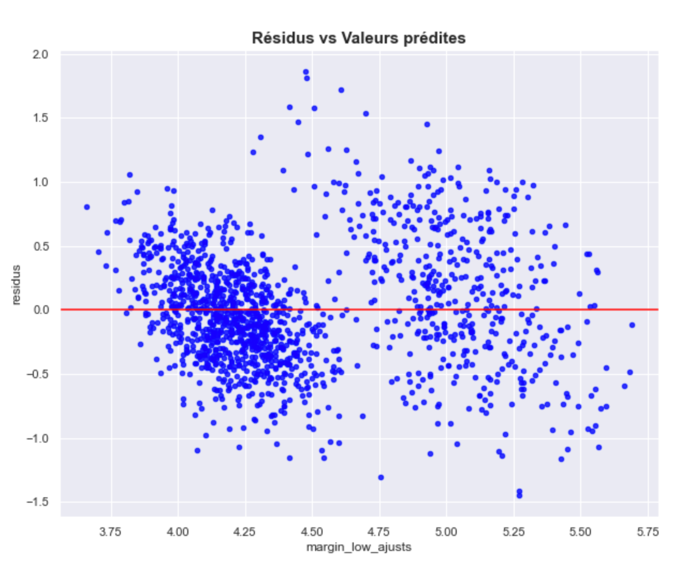
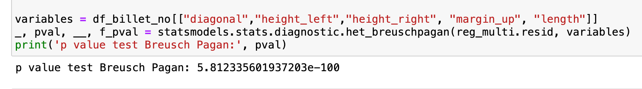
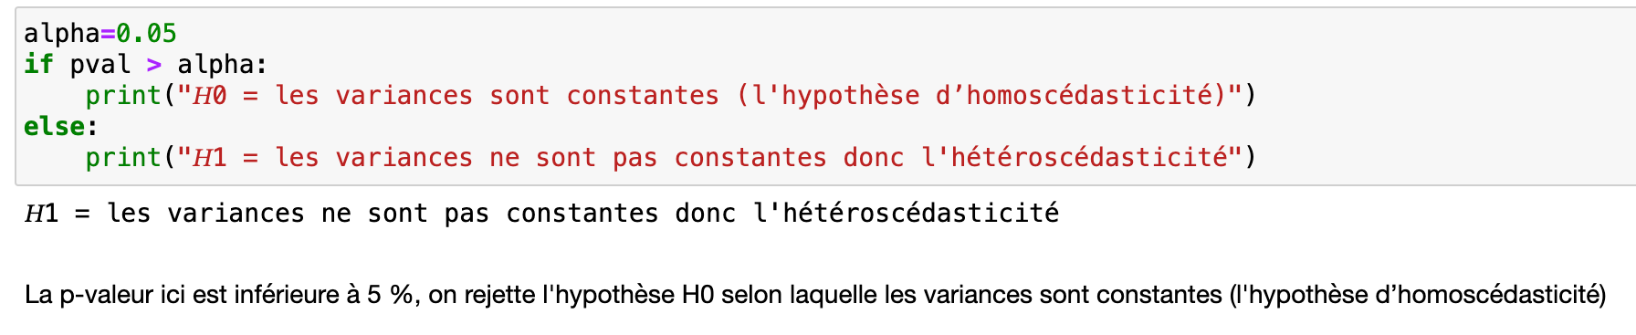
Tester l’homoscédascité
La variance des résidus ne
peut pas être considérée
comme constante
L’Hétéroscédacité

Slide 15
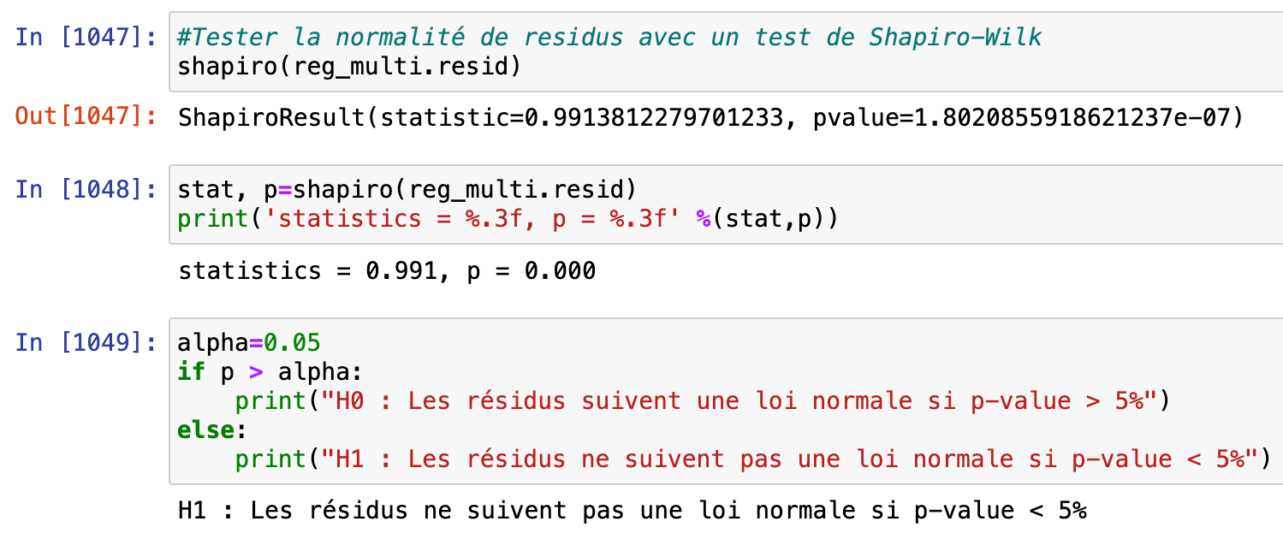
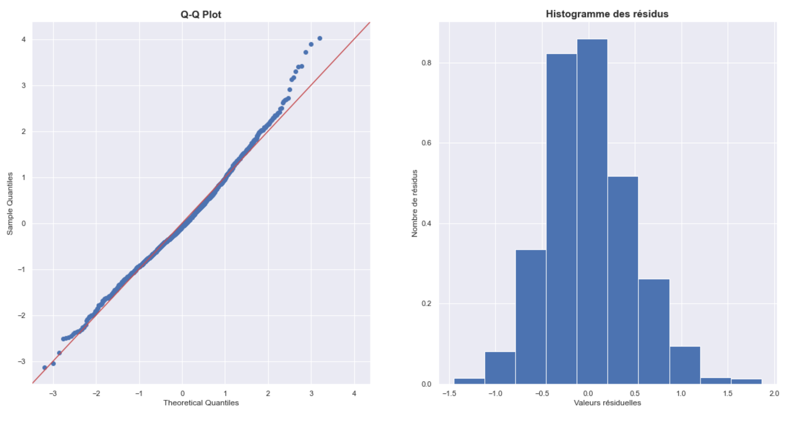
Tester la normalité de résidus

Slide 16
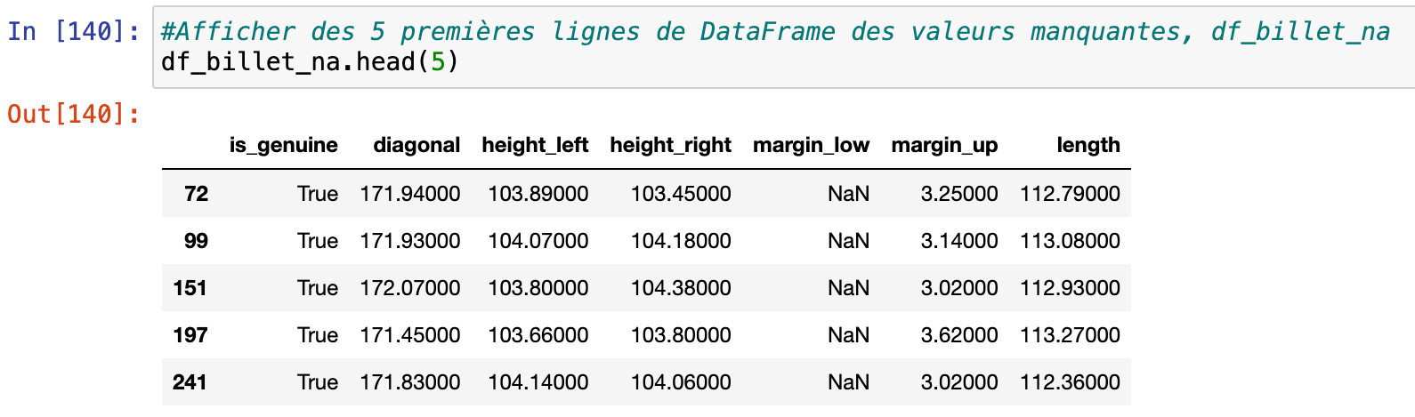
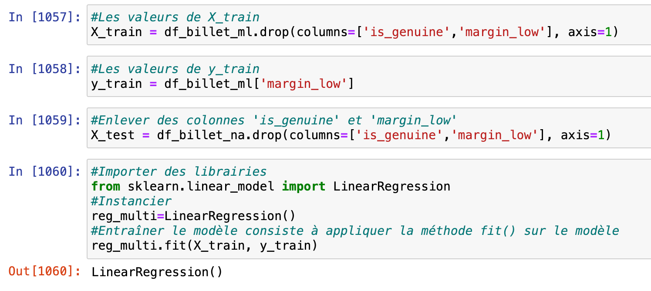
Imputer des valeurs manquantes sur ‘margin low’

Slide 17
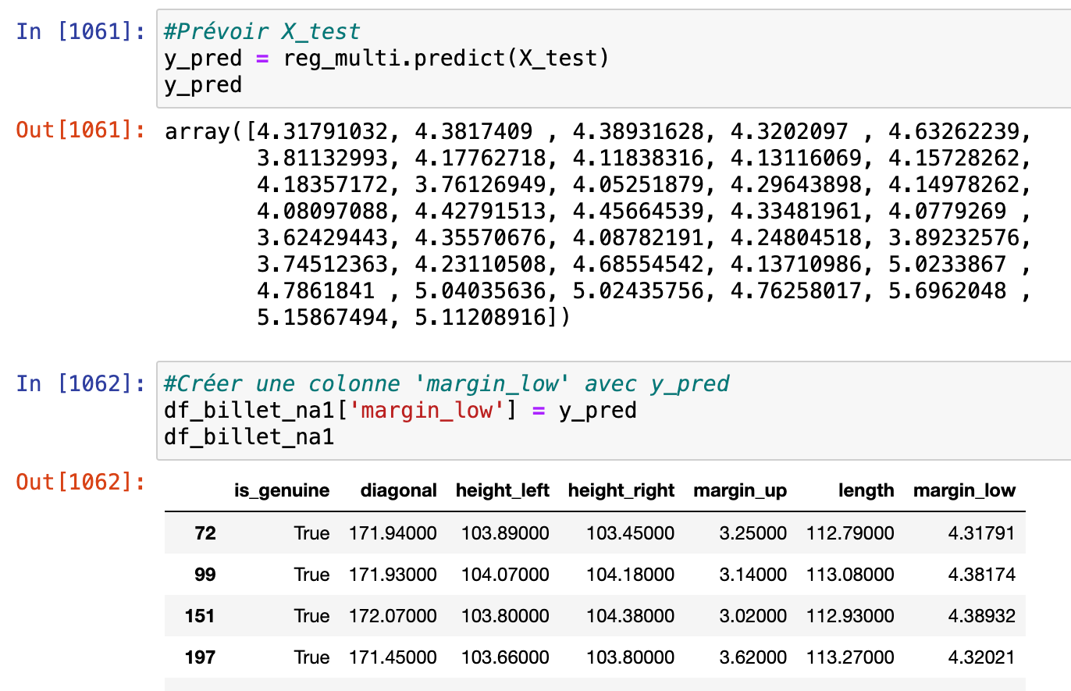
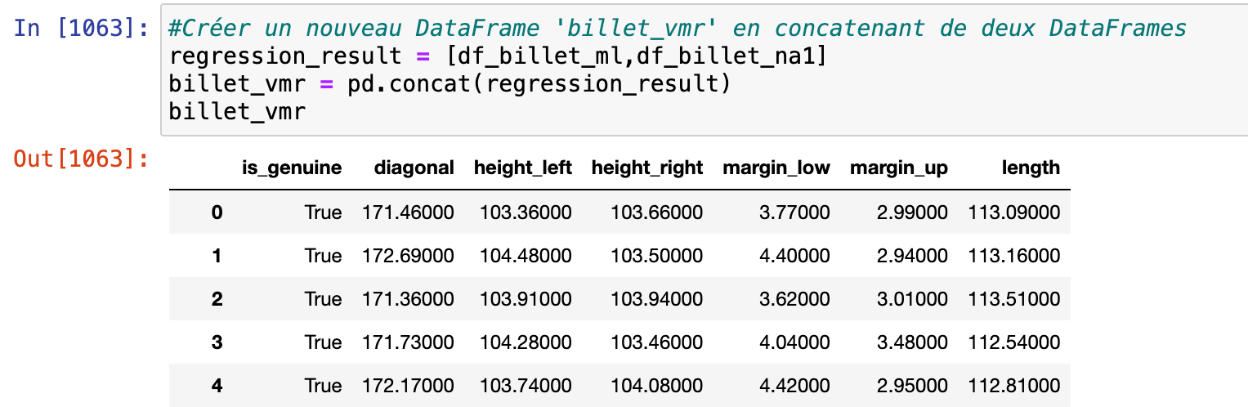
Imputer des valeurs manquantes sur ‘margin low’

Slide 18
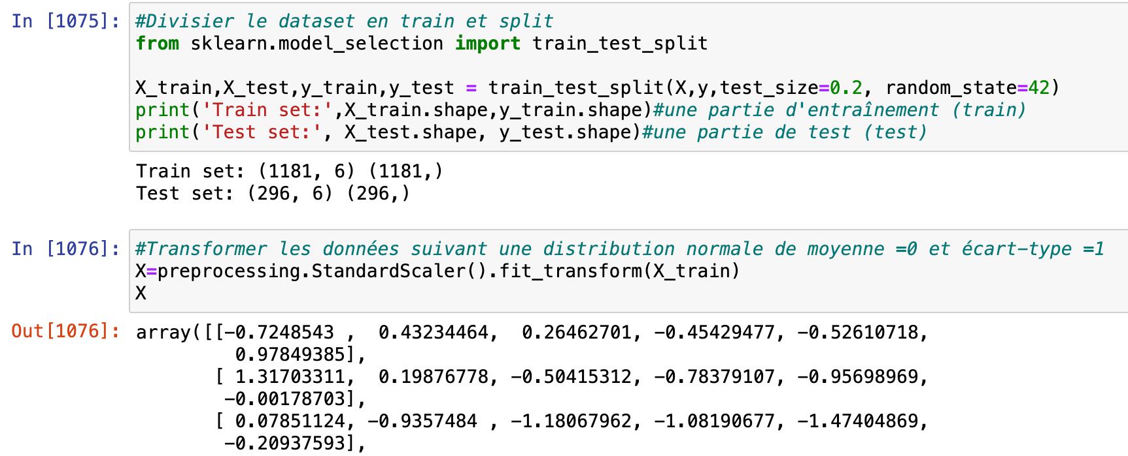
La régression logistique
Utiliser pour résoudre les
problèmes de classification
binaire avec deux classes
possibles.

Slide 19
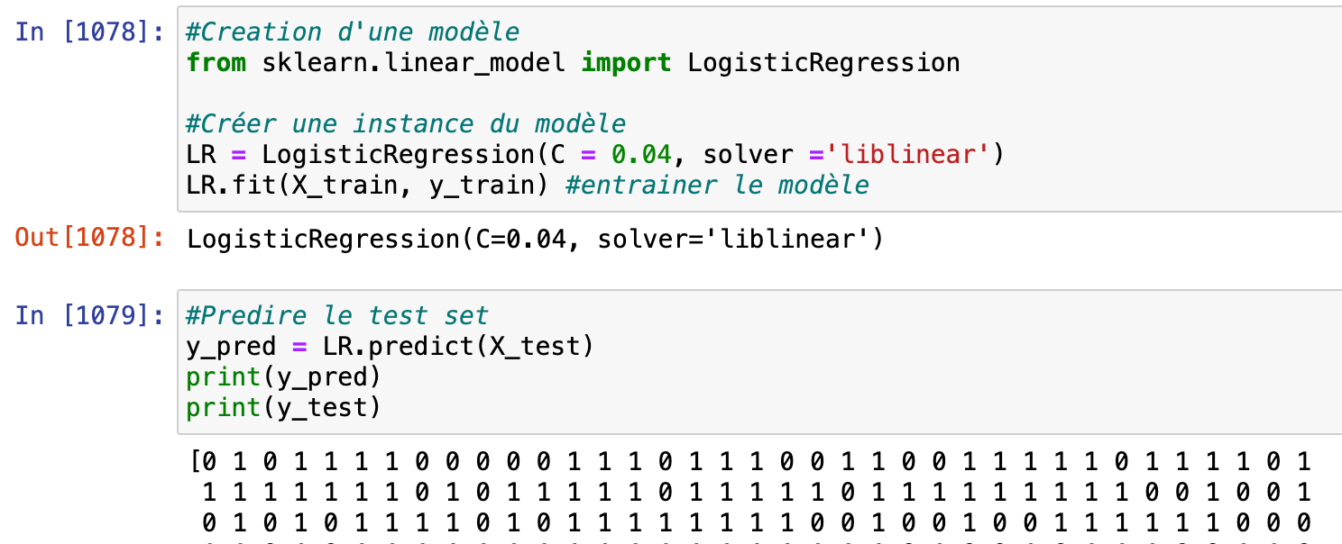
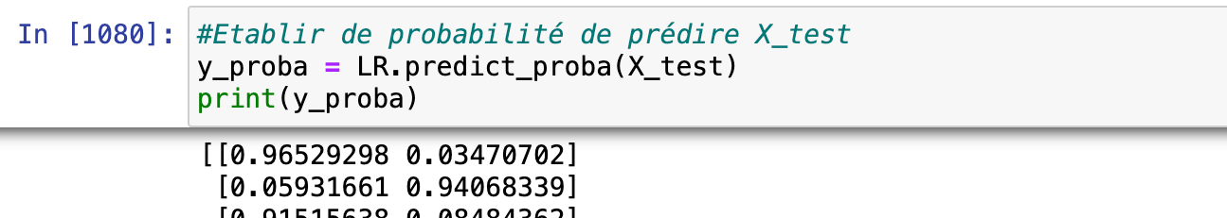
La régression logistique

Slide 20
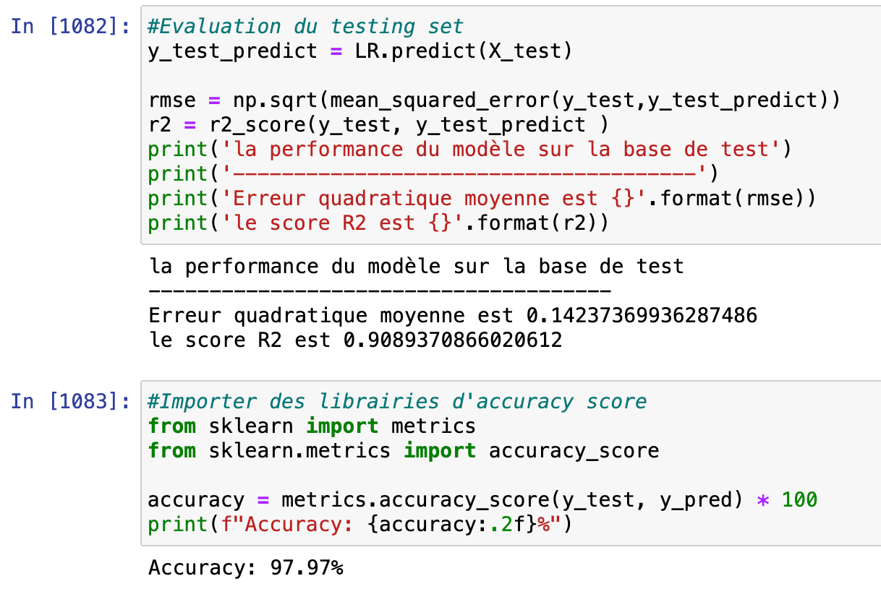
La régression logistique

Slide 21
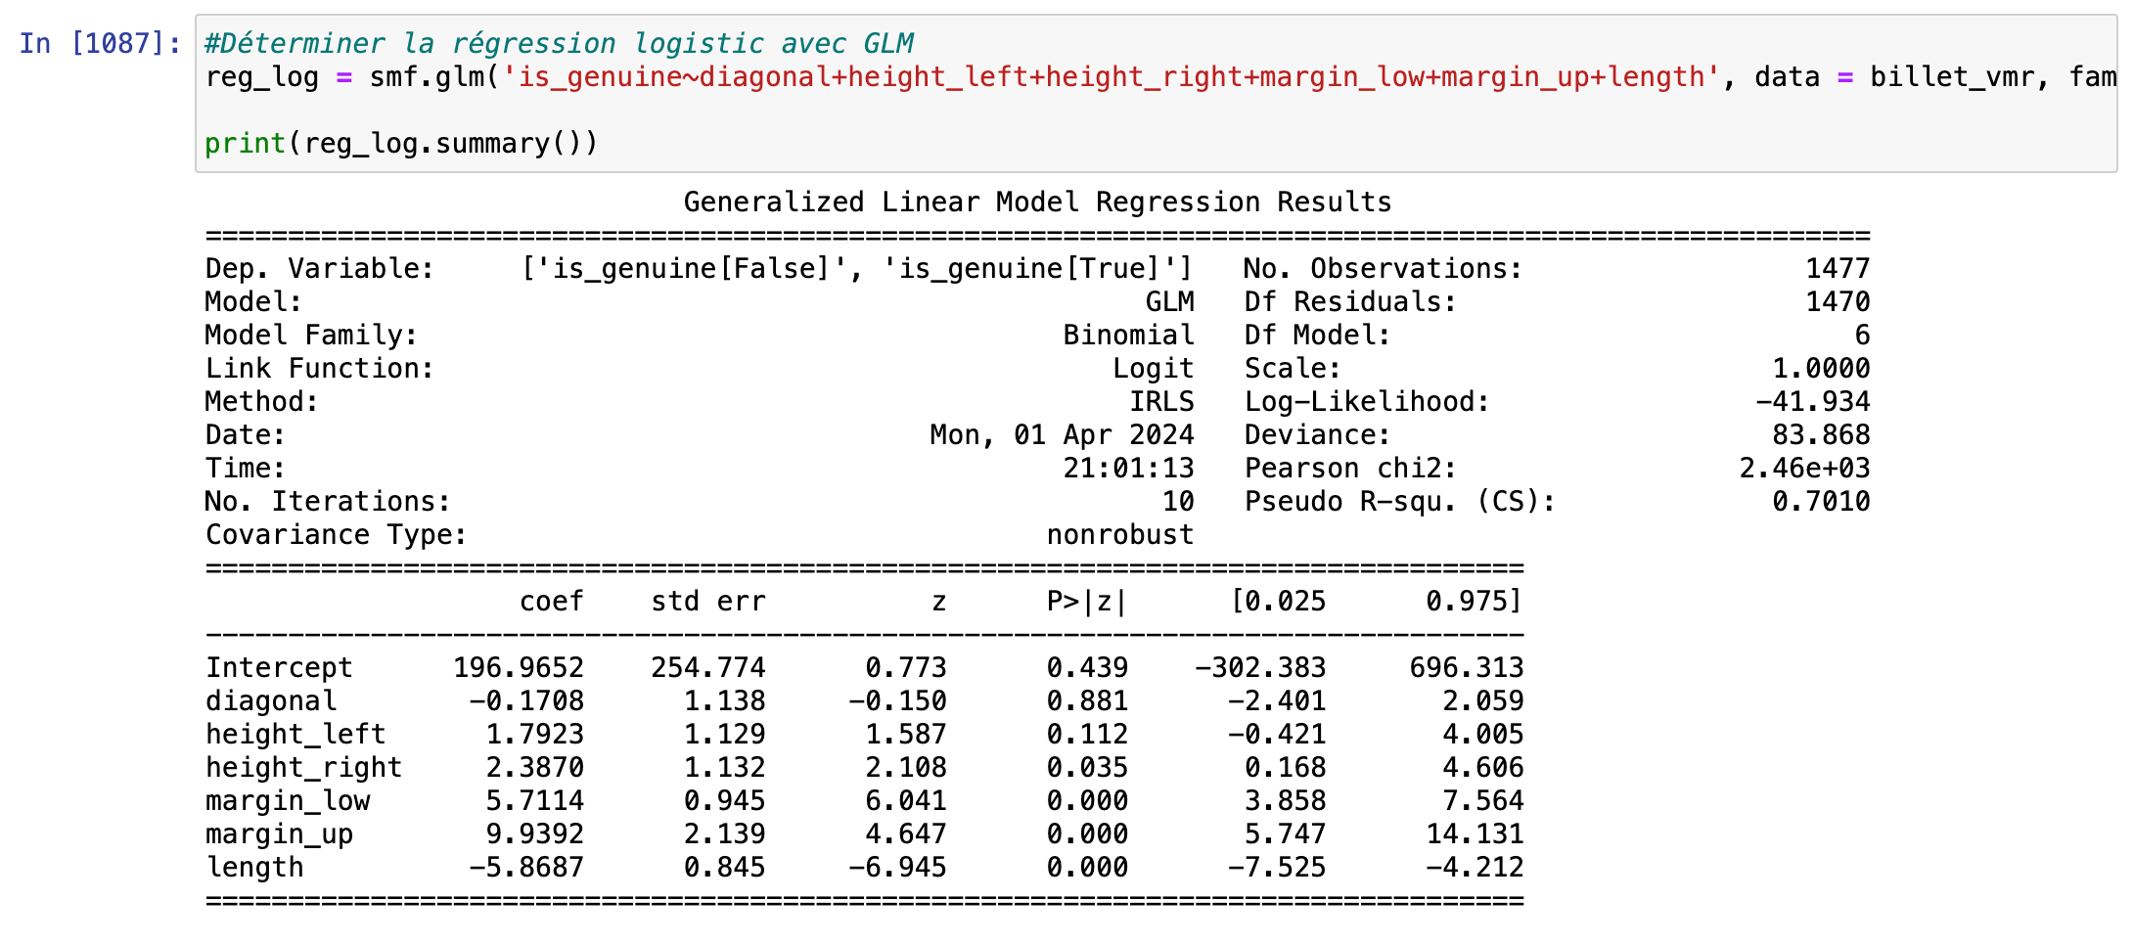
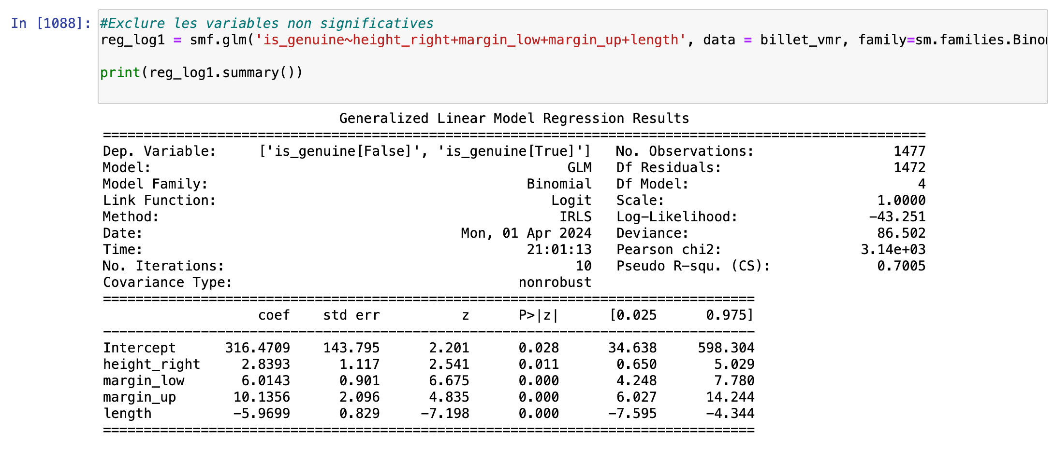
La régression logistique

Slide 22
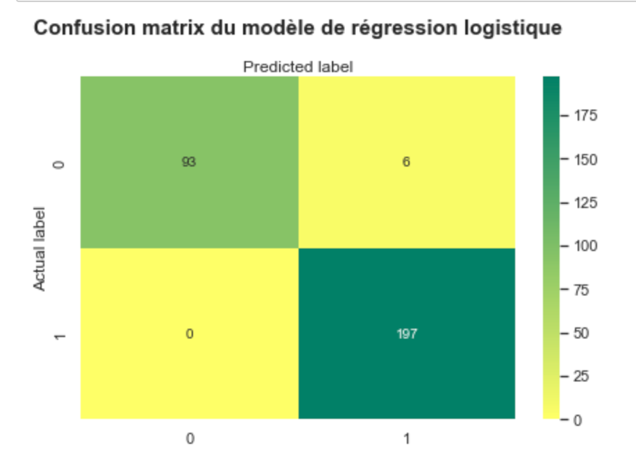
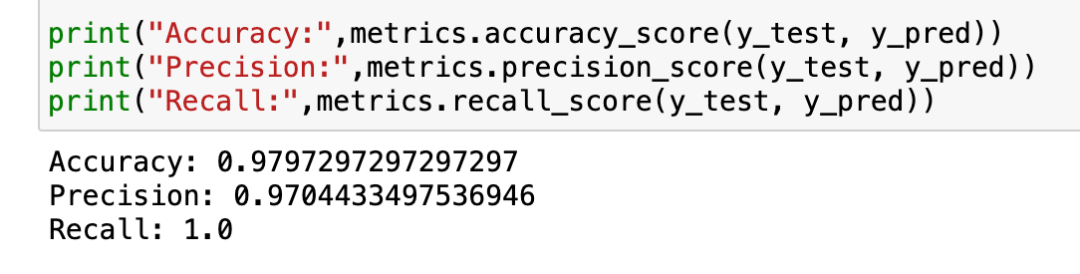
La matrice de confusion de regression logistique
Elle est un outil pour
évaluer et résumer
la performance d’un modèle
de classification en comparant
les valeurs réelles et
les valeurs prédites

Slide 23
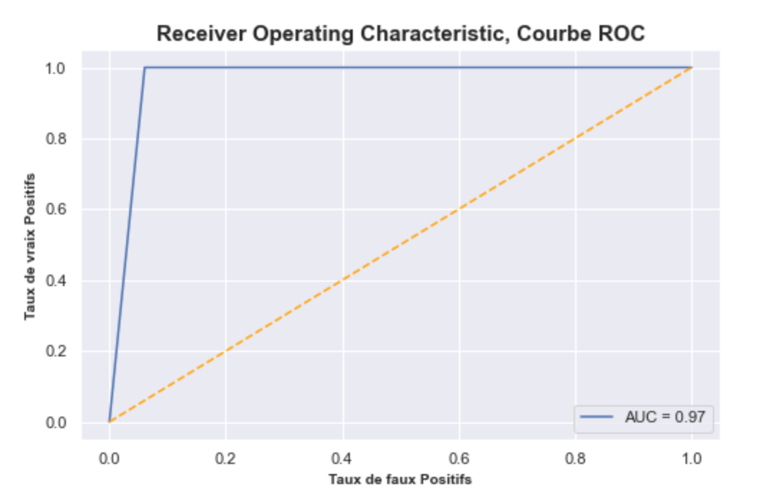
Le courbe ROC (Receiver-Operator Characteristic)
Le corbe ROC permet de
visualiser comment
la spécificité et la sensibilité
d’un modèle évolue en
fonction de ce seuil

Slide 24
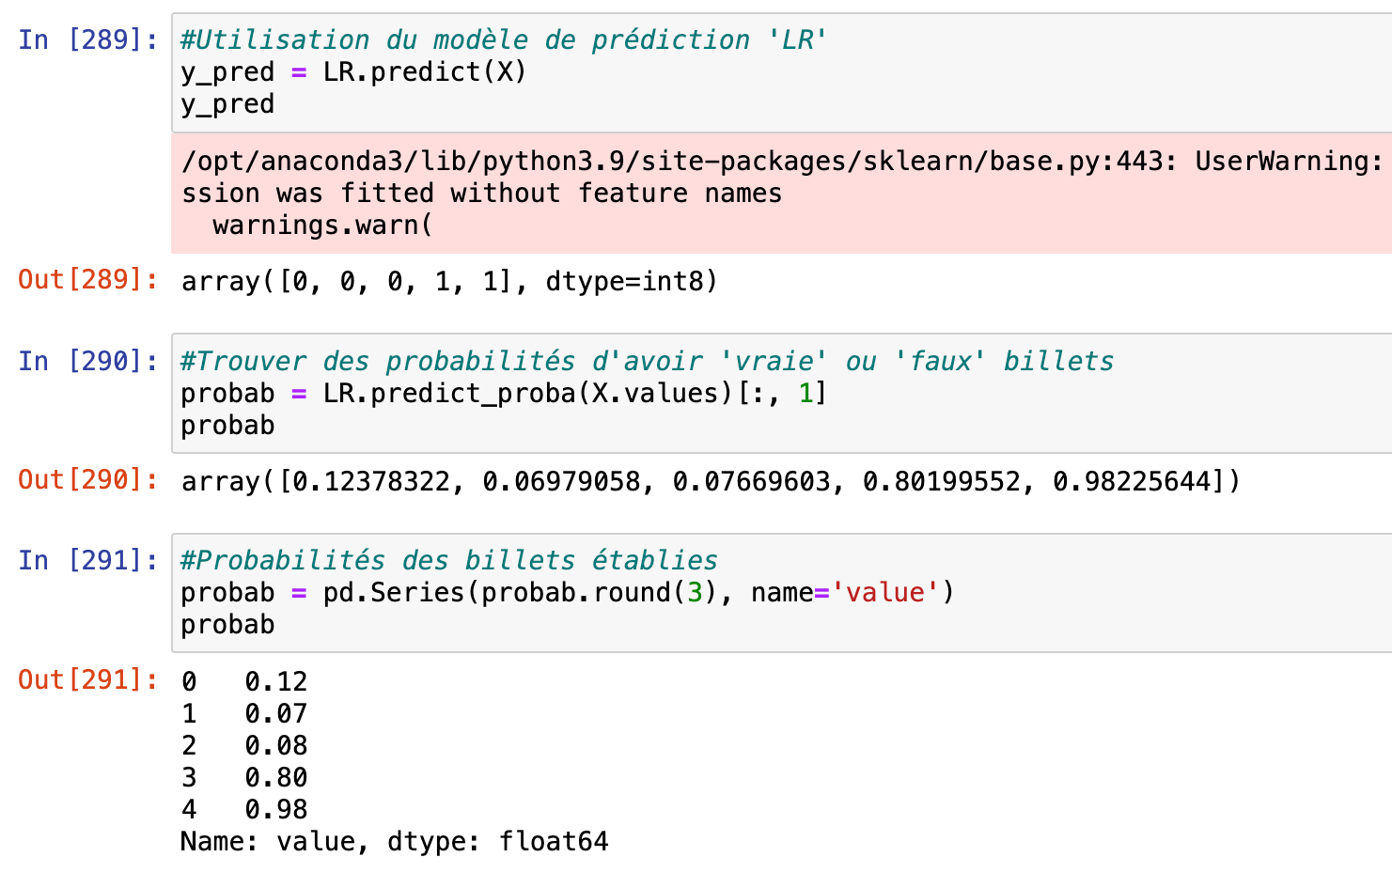
Algorithme de regression logistique pour la detection des faux billets

Slide 25
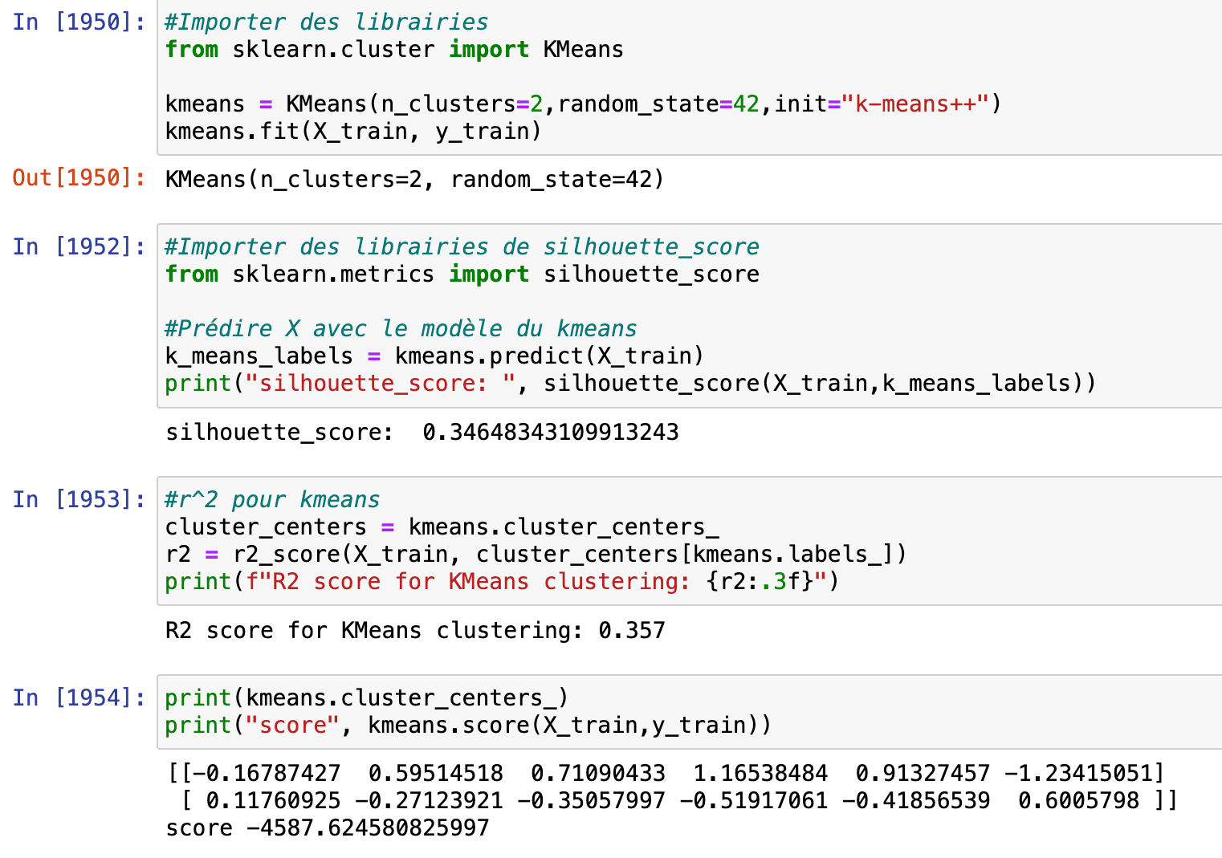
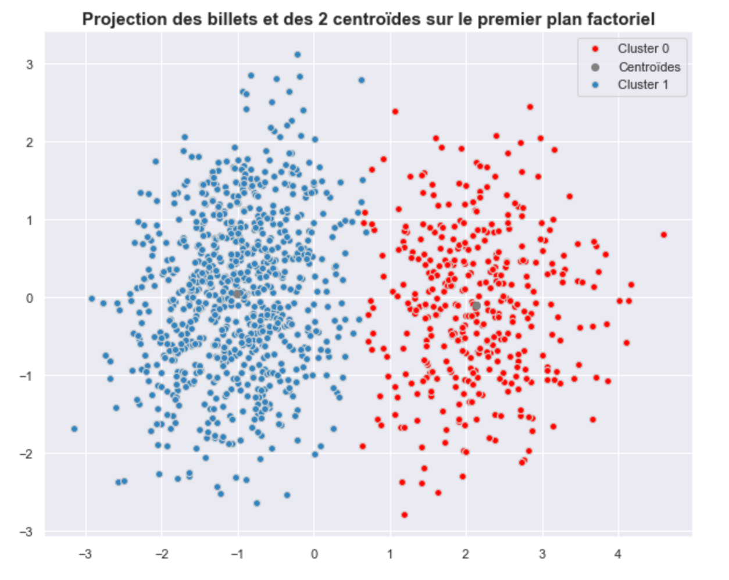
Réaliser une prediction utilisant les centroïdes de K-Means

Slide 26
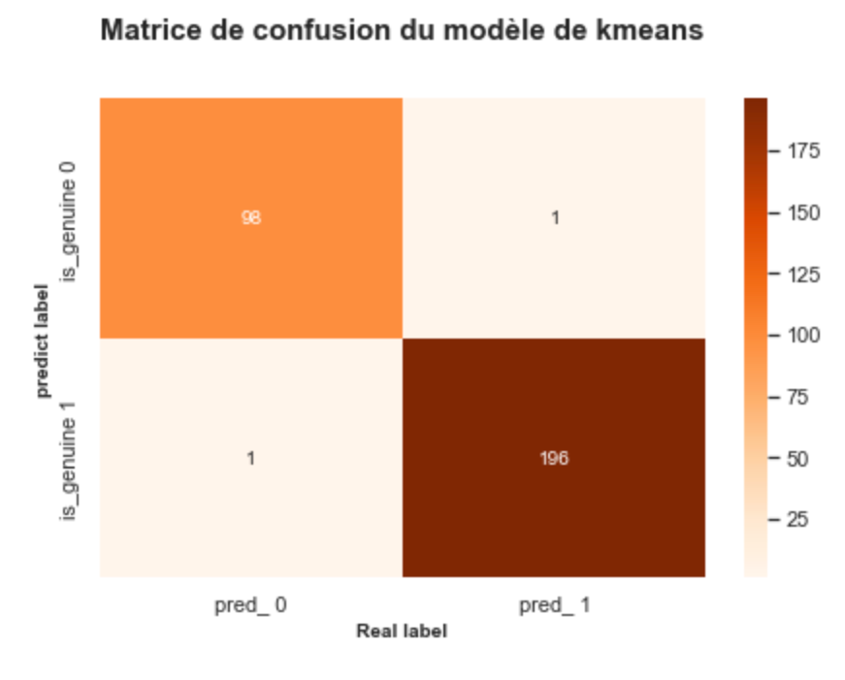
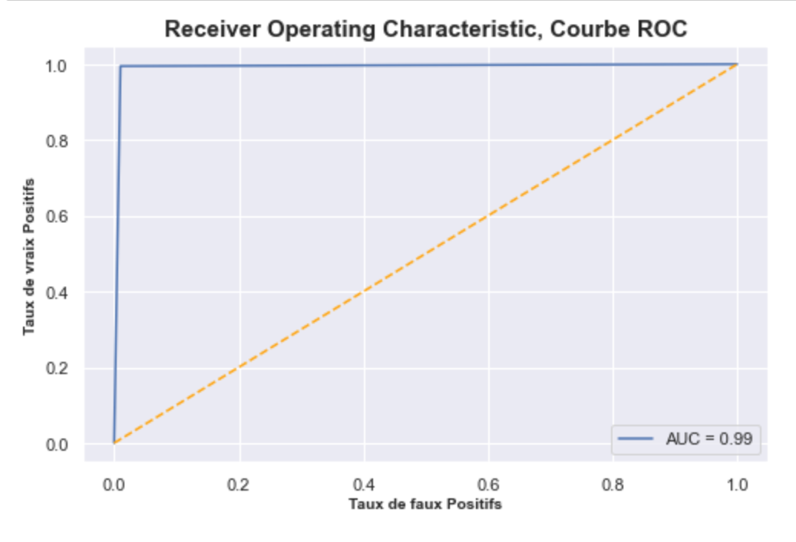
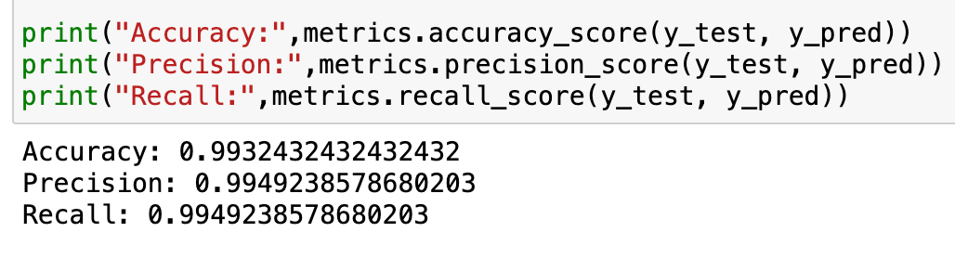
La matrice de confusion du kmeans

Slide 27
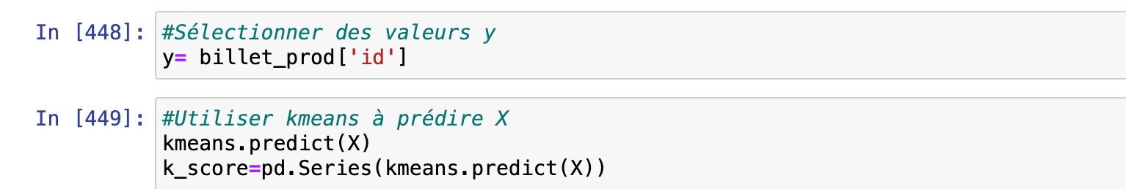
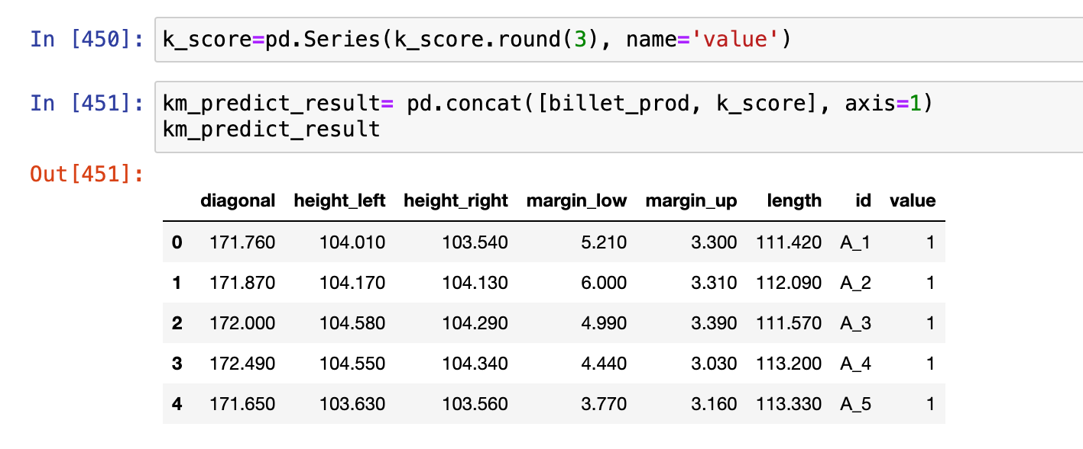
Algorithme de K-Means pour la detection des faux billets

Slide 28

Merci à Tous!!!
Merci à Tous!!!

